Slide 1
PyramidNet & Xception
컴퓨터공학과 임유리

Slide 2
1. PyramidNet

Slide 3
PyramidNet
PyramidNet
기존에는 Convolutional Filter를 여러 개 쌓음
-> Filter나 Pooling의 Stride를 증가시켜, feature map의 크기를 줄이면서 Dimension을 증가시킴
Down-Sampling 단위 삭제와 관련된 현상을 처리하기 위해 고안된 방법이 Pyramidal Residual Network
-> 일반적인 네트워크는 단일 계층 삭제 시, 네트워크가 손상됨
Down-Sampling에 영향을 받는 residual unit의 위치에 집중된 부담을 분산시키기 위해,
모든 layer에서 feature map 차원을 증가시켜, 모든 unit에 고르게 분포되도록 함
-> Down-Sampling된 unit을 삭제해도, 성능이 크게 저하되지 않음
Notes:
계층 삭제(Down-Sampling)
-> 일반 네트워크 : 단일 계층을 삭제하면, 네트워크가 손상됨
-> ResNet : residual unit을 삭제하는 것으로, shortcut connection은 전체 성능에 큰 영향을 미치지 않음
Stochastic Depth를 사용해 훈련될 때, Down-Sampling으로 블록을 삭제해도 분류 성능이 저하되지 않음
-> Stochastic Depth에 의해 전반적인 분류 성능의 향상이 이루어짐

Slide 4
PyramidNet
Pyramidal Residual Network
층이 형성되는 깊이에 따라서 채널의 수가 점차 증가함
-> 위에서 아래로 점차 넓어지는 형태의 피라미드 구조와 유사함
주요 기여
1) 핵심 아이디어 : Down-Sampling을 통해, 각 residual unit에서 급격하게 증가시키는 대신, 점진적으로 증가시켜 feature map 차원에 집중하는 것
2) feature map 차원을 늘릴 때, zero-padded identity-mapping shortcut connections를 사용해, 일반 네트워크와 잔여 네트워크의 혼합으로 작동함
3) 새로운 residual unit이 제안 됨
4) 각 계층의 채널 수를 균등하게 증가시키는 $α라$는 hyper-parameter를 도입함
Notes:
Channel : 색의 표현
-> Channel들이 자신만의 Filter를 가져서 모든 합성곱을 한 후에 더하면, Feature map이 됨
Down-Sampling : 데이터 수를 줄이는 것, 축소하는 것
zero-padded identity-mapping shortcut connections
-> 기본적으로 일종의 정보 통로
-> 입력과 출력의 차원이 일치하지 않을 때 사용됨
-> 입력의 정보가 출력까지 직접 전달되며, 이는 네트워크가 너무 깊어질 때 발생할 수 있는 정보의 손실을 방지하고, 역전파 시에 그래디언트가 소실되는 문제를 완화함
-> Zero-padding : 입력 텐서의 특정 차원을 늘리기 위해 0으로 채워진 행 또는 열을 추가하는 방법
-> Identity-mapping : 입력 텐서를 그대로 출력 텐서로 복사하는 방법
-> Shortcut connection : 두 레이어 간에 직접 연결을 만들어, 네트워크의 학습과정에서 정보가 손실되는 것을 방지함

Slide 5
PyramidNet
Pyramidal Residual Units
Notes:
(a) : 기본 Residual Unit
(b) : Bottleneck Residual Unit(1*1 Convolution)
(c) : Wide Residual Unit
(d) : Pyramidal Residual Unit / 가장 유망한 블록 – PyramidNet의 블록으로 포함시킴
(e) : Pyramidal Bottleneck Residual Unit(1*1 Convolution)
1. 1*1 Convolution : 채널 압축(축소) / 연산량을 줄이기 위해
2. 3*3 Convolution : 특징 추출 / 연산량이 많기 때문에, 1*1 Convolution을 통해 채널을 줄인 후에 특성을 추출함
3. 1*1 Convolution : 채널 증가 / CNN은 특성이 많을수록 학습이 잘 되기 때문에, 1*1 Convolution으로 강제적으로 채널을 증가시킴

Slide 6
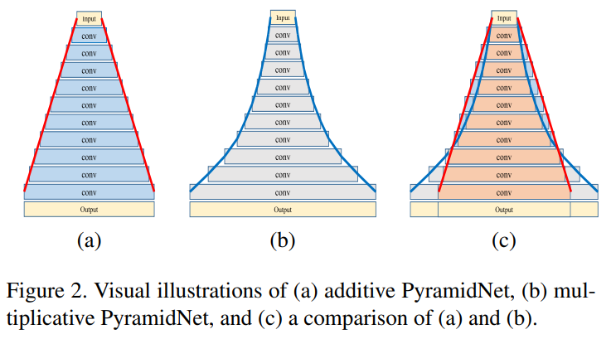
PyramidNet
PyramidNet Architecture
linearly
geometrically
additive PyramidNet
multiplicative PyramidNet
Notes:
덧셈과 곱셈 Pyramedal Network의 주요 차이점
(a)덧셈 : feature map의 차원이 점진적으로, 선형적으로 증가함
(b)곱셈 : feature map의 차원이 기하학적으로 증가함
-> 차원 : 입력 측 layer에서 천천히 증가하고, 출력 측 layer에서 급격히 증가함
(c) : 덧셈과 곱셈 비교

Slide 7
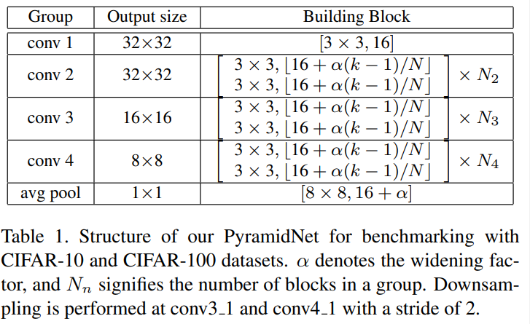
PyramidNet
PyramidNet Architecture
PyramidNet 아키텍처
각 그룹의 최종 단위 출력 차원
α : 확대 계수
N : 잔여 단위의 총 수
Nn : 그룹의 블록 수
Notes:
CIFAR-10 및 CIFAR-100 데이터 세트를 사용한 벤치마킹을 위한 PyramidNet의 구조
α : 확대 계수
N : 잔여 단위의 총 수
Nn : 그룹의 블록 수
Down-Sampling은 Stride 2로, Conv3_1과 Conv4_1에서 수행됨

Slide 8
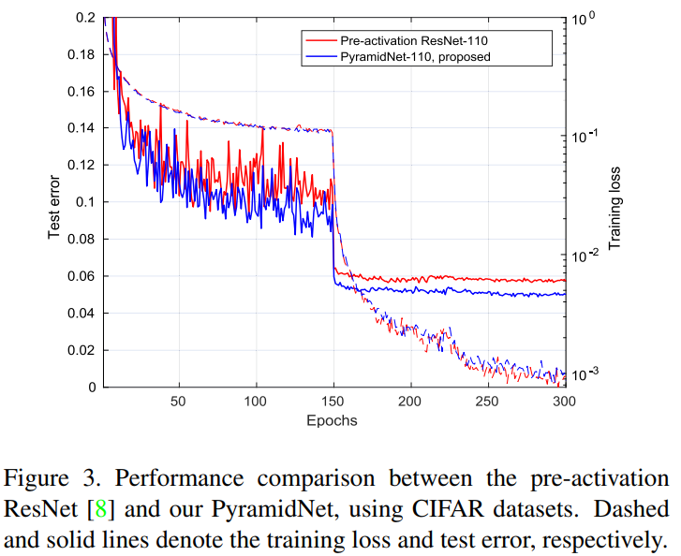
PyramidNet
Effect of PyramidNet
Pre-activation ResNets
: Down-Sampling으로 unit을 삭제하면, 여전히 성능이 크게 저하됨
-> Stochastic depth를 적용하면, 성능이 향상됨
PyramidNet의 목적
: Residual unit 중 하나에서 feature map 차원을 두 배로 늘리는 대신,
점차적으로 feature map 차원을 늘리고,
feature map을 늘리는 부담을 균등하게 하는 것
training loss & test error : PyramidNet < Pre-activation ResNet
-> 기존 Deep 네트워크에 비해 일반화 능력이 우수함
Notes:
Pyramidal Net의 테스트 정확도가 우수해, 기존의 Deep 네트워크에 비해, 일반화 능력이 더 우수함
feature map
-> Convolution 연산을 적용한 결과(output)
-> 층이 깊을수록, 이전 층 Receptive Field의 함축적인 정보를 추상적으로 표현함
Stochastic depth
-> 네트워크의 각 학습 에포크에서 무작위로 일부 레이어를 생략(또는 '드롭아웃')함으로써 작동함

Slide 9
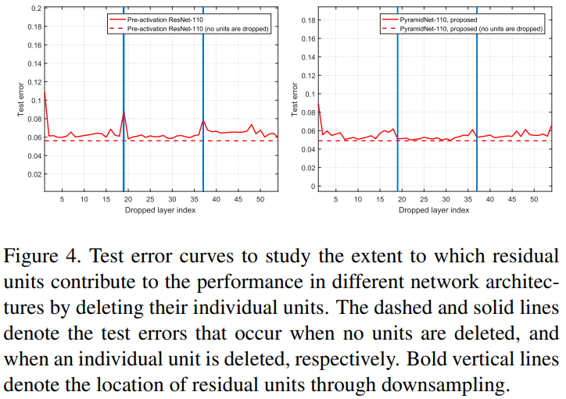
PyramidNet
Effect of PyramidNet
개별 unit을 삭제한 후 성능을 평가하면,
일반 네트워크에 비해 약간의 성능 손실만 발생함
Pre-activation ResNet은 Down-Sampling된 블록을 제거하면,
분류 정확도에 영향을 미치는 경향이 있음
PyramidNet에서는 Down-Sampling된 블록을 제거해도,
분류 정확도에 영향을 미치지 않음
PyramidNet의 앙상블 효과과 원본 ResNet보다 강해져,
일반화 능력이 향상됨
개별 unit이 삭제되었을 때의 평균 오류 차이
ResNet : 0.72%
PyramidNet : 0.54%
test error : PyramidNet < ResNet
Notes:
개별 단위(individual unit)가 삭제되었을 때, 기본 결과간 평균 오류 차이
→ ResNet : 0.72%
→ PyramidNet : 0.54%
residual unit이 개별 단위(individual unit)를 삭제하여 다양한 네트워크 아키텍처에서 성능에 기여하는 정도를 연구하기 위한 테스트 오차 곡선
-> 점선과 실선은 각각 unit이 삭제되지 않은 경우와 individual unit이 삭제된 경우에 발생하는 테스트 오류를 나타냄
-> 굵은 수직선은 down-sampling을 통한 residual unit의 위치를 나타냄

Slide 10
PyramidNet
Zero-padded Shortcut Connection
Identity-mapping shortcut
1) 매개변수가 없기 때문에, 다른 Shortcut에 비해 overfitting의 가능성이 적음
2) Identity-mapping에 따라, Gradient를 순전히 통과할 수 있음
PyramidNet
: 각 residual unit마다 feature map의 차원이 다르기 때문에, Identity-mapping만으로는 shortcut을 사용할 수 없음
-> zero-padded shortcut 또는 projection shortcut을 사용해야, 모든 residual unit을 사용할 수 있음
Notes:
Identity-mapping
-> 입력값 x가 그대로 전달됨
-> 이전에 학습된 정보는 더하고, 잔여 출력만 학습시킴
-> 파라미터 수를 줄이는데 효과적임
-> Bottleneck의 복잡성을 증가시키지 않아, 더 효과적인 결과를 보임
zero-padded shortcut
-> 입력과 출력의 차원이 일치하지 않을 때 사용
-> 입력 피처 맵의 차원을 증가시키기 위해 0으로 채워진 행 또는 열이 추가되며, 이를 zero-padding이라고 함
projection shortcut
->입력 피처 맵을 출력 피처 맵의 차원에 직접적으로 매핑함
-> 1x1 합성곱을 사용하여 수행됨
-> 입력 피처 맵의 차원을 변환하고, 필요한 경우에는 차원을 증가시키거나 줄일 수 있음

Slide 11
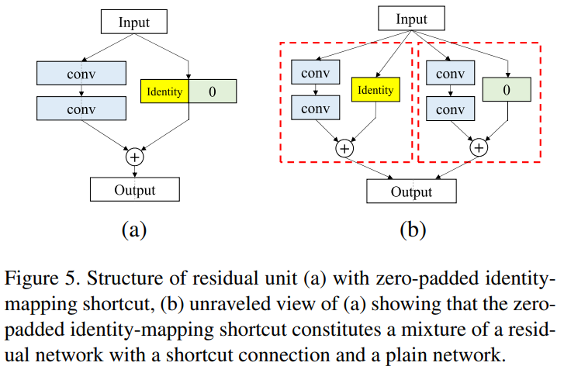
PyramidNet
ㅋ
Zero-padded Shortcut Connection
Projection Shortcut
: 입력 feature map을 출력 feature map에 직접적으로 mapping
: 매우 깊은 네트워크에서 정보 전파를 방해하고, 최적화 문제가 발생 가능함
Zero-padded Identity-mapping shortcut
: 신경망의 입력을 출력으로 직접 전달하면서,
차원 불일치 문제를 해결하기 위해 0으로 패딩을 추가하는 기법
: 추가 매개변수가 없기 때문에, overfitting 문제가 발생하지 않음
-> residual Network와 일반 네트워크의 혼합을 제공할 수 있음
zero-padded identity-mapping shortcut
residual unit
residual unit
+ 일반 네트워크
Notes:
(a) : zero-padded identity-mapping shortcut이 있는 residual unit 의 구조
(b) zero-padded identity-mapping shortcut이 있는 residual network와 일반 네트워크의 혼합을 구성함을 보여줌
-> (a)의 풀어낸 보기.
zero-padded shortcut
-> 입력과 출력의 차원이 일치하지 않을 때 사용
-> 입력 피처 맵의 차원을 증가시키기 위해 0으로 채워진 행 또는 열이 추가되며, 이를 zero-padding이라고 함
projection shortcut
->입력 피처 맵을 출력 피처 맵의 차원에 직접적으로 매핑함
-> 1x1 합성곱을 사용하여 수행됨
-> 입력 피처 맵의 차원을 변환하고, 필요한 경우에는 차원을 증가시키거나 줄일 수 있음

Slide 12
PyramidNet
ReLUs in an Building Block
Residual unit의 Building block에 ReLU를 포함하는 것은 비선형성(non-linearity)에 필수적임
-> ReLU의 위치와 개수에 따라 성능이 달라짐
-> 깊이가 깊어지면, overfitting이 발생하고, 정확도가 떨어짐
Residual unit을 추가한 후, ReLU를 사용하면, 성능에 부정적인 영향을 미침
Shortcut Connection을 추가할 때마다, 원래 ResNet에서 ReLU를 제거하는 것만으로도 성능이 약간 향상됨
Notes:
ResNet에서는 Shortcut Connection을 추가할 때마다, ReLU를 제거하여 성능을 약간 향상시킬 수 있습니다. 이는 Shortcut Connection이 이미 신경망의 정보 흐름을 개선하는 역할을 하기 때문에, 추가적인 ReLU가 필요하지 않기 때문일 수 있습니다.

Slide 13
PyramidNet
ReLUs in an Building Block
Pre-activation ResNet은 BN layer와 ReLU를 Convolution layer 앞에 배치하는 pre-activation residual unit으로 극복함
-> 1000 layer를 초과하는 깊이에서, overfitting 없이 전반적인 성능이 크게 향상됨
Identity path를 생성하기 위해, ReLU를 ReLU 내부에 배치하는 가중 잔여 네트워크 아키텍처를 제안함
-> 1000개 이상의 layer를 가진 깊은 깊이에서도 overfitting을 방지하는데 효과적임
Notes:
가중 잔여 네트워크 아키텍처
-> 네트워크 내의 ReLU 활성화 함수 사이에 또 다른 ReLU 활성화 함수를 추가하는 것을 의미함

Slide 14
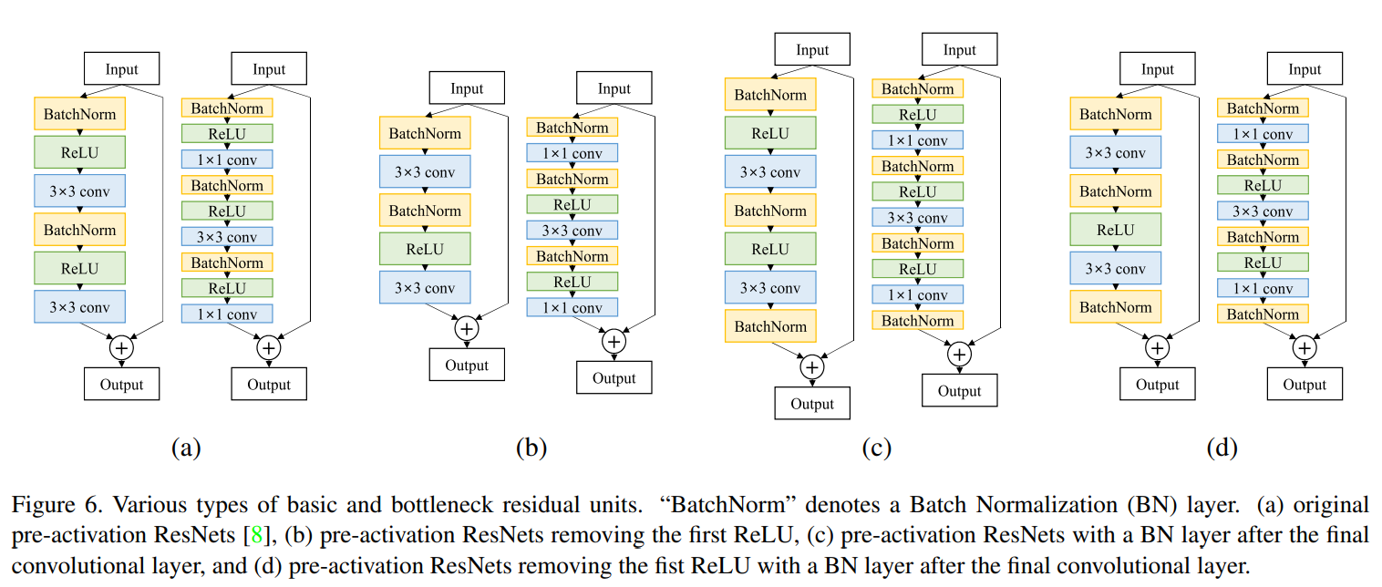
PyramidNet
ReLUs in an Building Block
다양한 유형의 기본 및 bottleneck 현상 residual unit
pre-activation ResNets
first ReRU X
last BN
first ReLU X & last BN
-> 각 residual unit의 블록에서 많은 수의 ReLU를 사용하면, 성능에 부정적인 영향을 미칠 수 있음
Notes:
각 residual unit의 블록에서 많은 수의 ReLU를 사용하면, 성능에 부정적인 영향을 미칠 수 있음
다양한 유형의 기본 및 병목 현상 잔차 단위
"BatchNorm"은 배치 정규화(BN) 레이어를 나타냄
원본 사전 활성화 ResNets
(b) 첫 번째 ReLU를 제거하는 사전 활성화 ResNet
(c) 최종 컨벌루션 레이어 다음에 BN 레이어가 있는 사전 활성화 ResNets
(d) 최종 컨벌루션 계층 이후에 BN 계층이 있는 첫 번째 ReLU를 제거하는 사전 활성화 ResNet

Slide 15
PyramidNet
ReLUs in an Building Block
각 Residual unit의 블록에서 첫번째 ReLU를 제거하면, 성능이 향상됨
-> Stack에서 첫번째 ReLU는 제거하는 것이 좋고, 다른 ReLU는 비선형성(non-linearity)을 보장하기 위해 남아 있어야 함
(a)에서 두번째 ReLU 제거 : BN – ReLU – conv – BN - conv
-> Convolution layer는 ReLU 없이 연속적으로 배치함
(a)에서 첫번째 ReLU 제거 : BN – conv – BN - ReLU conv
-> 두개의 Convolution layer가 두번째 ReLU에 의해 분리되어, 비선형성(non-linearity)이 보장됨
(b), (d) : 첫 번째 ReLU를 제거하면 성능이 향상됨
Notes:
적절한 수의 ReLU가 사용되면, 나머지 ReLU는 네트워크 성능을 향상시키기 위해 제거될 수 있음

Slide 16
PyramidNet
BN layers in a Building Block
BN layer : 네트워크의 활성화 값을 정규화하여, 빠른 수렴을 도모하고 성능을 향상시킴
BN layer의 주요 역할 : 빠른 수렴을 위해, 활성화를 정규화하고 성능을 향상시키는 것
-> BN layer가 single-residual unit의 기능을 최대화하는데 사용될 수 있음
각 residual unit의 끝에 있는 BN layer는 각 residual unit이 유용한지 여부를 판단할 수 있는 일반화된 버전의 역할을 함
BN layer의 자유도는 network architecture의 기능을 향상시킬 수 있음
-> BN layer가 네트워크의 학습 동적을 조절하고, 네트워크가 다양한 패턴을 효과적으로 학습할 수 있도록 도움
Notes:
BN(Batch Normalization)
-> Vanishing Gradient와 Exploding Gradient를 해결하기 위해 고안됨
-> 활성화 함수의 활성값 or 출력값을 정규화(정규분포로 만들기 – 평균이 0, 분산이 1) 하는 작업
-> 가중치 차이를 완화하여, 보다 안정적인 학습이 가능함

Slide 17
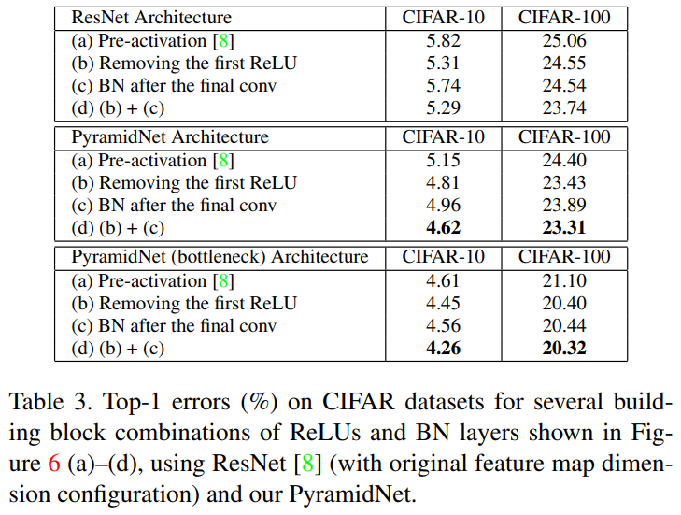
PyramidNet
BN layers in a Building Block
ReLU와 BN layer의 여러 Building block 조합에 대한 상위 1개 오류
-> 각 Building block 끝에 BN layer를 추가하면 성능이 향상됨
Notes:
(a)~(d)에 표시된 ReLU와 BN layer의 여러 building block 조합에 대한 CIFAR 데이터세트의 상위 1개 오류(%)
ResNet(원본 feature map 차원 구성 포함) 및 PyramidNet 사용
(c), (d) : 각 building block 끝에 BN layer를 추가하면 성능이 향상됨
첫번째 ReLU를 제거하는 네트워크는, 마지막 Convolution layer 뒤에 BN layer를 추가하여 개선됨
BN layer가 PyramidNet과 새로운 building block 모두 성능을 크게 향상시킴

Slide 18
PyramidNet
Experimental Results
PyramidNet에 의해 달성된 결과는 제안된 residual unit을 기반으로 함
최종 Convolution layer 뒤에 BN layer를 배치하고, 첫번째 ReLU를 제거함
실험 결과, PyramidNet이 매개변수의 수 측면에서 일반화 능력이 우수하여, 다른 모델과 비교해 최상의 결과를 보여줌

Slide 19
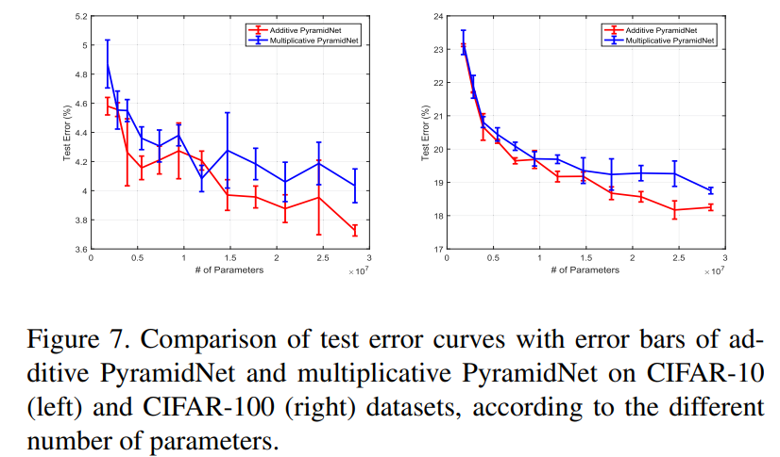
PyramidNet
Experimental Results
Additive PyramidalNet & Multiplicative PyramidalNet의 오차막대로 테스트 오류 곡선 비교
test error : Additive PyramidNet < Multiplicative PyramidNet
Notes:
서로 다른 매개 변수 수에 따라 CIFAR-10(왼쪽) 및 CIFAR-100(오른쪽) 데이터 세트에서 Additive Pyramedal Net 및 Multiplicative Pyramedal Net의 오차 막대로 테스트 오류 곡선을 비교함

Slide 20
PyramidNet
Experimental Results
매개변수가 적으면, 덧셈과 곱셈 PyramidNet 모두 비슷한 성능을 보임
매개변수의 수가 증가함에 따라, feature map 차원 구성 측면에서 더 현저한 차이를 보임
Additive PyramidNet : Feature map 차원이 선형적으로 증가하기 때문에, Multiplicative PyramidNet에 비해
1) 입력 측 layer의 feature map 차원이 더 큼
2) 출력 측 layer의 feature map 차원이 더 작음

Slide 21
PyramidNet
Experimental Results
이전 연구 : Down-Sampling한 Module에 대해, feature map 차원의 곱셈 scaling을 설정함
-> 출력 측 layer의 feature map 차원을 증가시켜, 분류 부분에서 더 큰 자유도를 주기 위해 구현됨
PyramidNet : 입력 측 layer의 모델 용량을 증가시키는 것이, 기존 방법을 사용하는 것보다 더 나은 성능 향상이 가능함

Slide 22
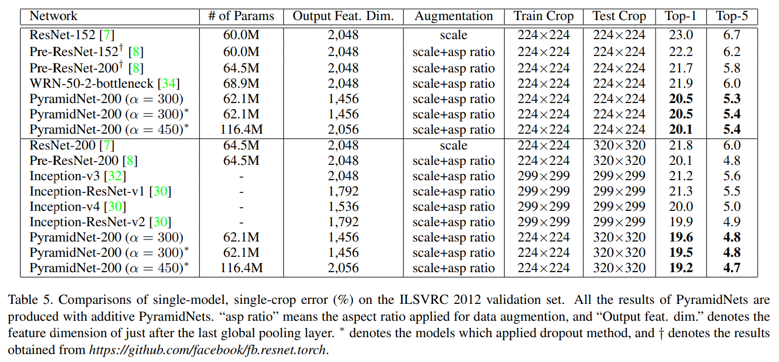
PyramidNet
Experimental Results
ILSVRC 2012 검증 set에서 단일 모델, 단일 crop 오류 비교
-> 적절한 정규화 방법으로 α 를 증가시키면 성능이 향상됨
asp ratio : 데이터 증대에 적용되는 종횡비
Output Feat. Dim. : GAP layer 바로 다음의 feature 차원
Notes:
ILSVRC 2012 검증 세트에서 단일 모델, 단일 작물 오류(%)의 비교
PyramidNets의 모든 결과는 additive PyramidNets로 생성됨
실험 결과 α = 300인 PyramidNet의 상위 1 오류율은 20.5%로, 매개변수 수는 비슷하지만 출력 기능 차원이 더 높은 사전 활성화 ResNet-200보다 1.2% 낮음
적절한 정규화 방법으로 α를 증가시키면 성능이 더욱 향상될 수 있음
α = 300인 PyramidNet은 19.6%의 top-1 오류율을 보여 pre-activation ResNet 및 Inception-ResNet-v2 모델 모두를 능가 함

Slide 23
PyramidNet
Conclusion
PyramiddNet은 새로운 심층 네트워크 아키텍처의 주요 아이디어
-> 층이 형성되는 깊이에 따라서 채널의 수가 점차 증가함
Zero-padded shortcut이 있는 residual unit에 대한 새로운 Building block을 포함하는 새로운 residual unit을 개발함
-> 일반화 능력을 크게 향상시킴
첫번째 ReLU는 없는 것이 좋고, 마지막엔 BN layer가 있는 것이 성능을 향상시키는데 도움이 됨

Slide 24
2. Xception

Slide 25
Xception
The Inception Hypothesis
Inception 모델의 기본 구성 요소는 Inception Module이며, 여러 버전이 존재함
-> Inception 모델은 Inception Module이 stack된 형태
-> 개념적으로 Convolution과 유사하지만, 경험적으로는 더 적은 매개변수로 더 풍부한 표현을 학습할 수 있음
Convolution 계층 : 2개의 공간 차원과 채널 차원을 사용하여, 3D 공간에서 필터 학습을 시도함
-> 단일 Convolution kernel은 cross-channel correlations 및 spatial correlations를 동시에 mapping하는 작업을 수행함

Slide 26
Xception
The Inception Hypothesis
Inception Module : Cross-channel correlations 및 spatial correlations를 독립적으로 살펴보는 일련의 작업으로,
명시적으로 factoring해 이 프로세스를 보다 쉽고 효율적으로 만드는 것
-> cross-channel correlations와 spatial correlations가 충분히 분리되어 있으므로, 함께 mapping하지 않는 것이 바람직함
1) cross-channel correlations : 1*1 Convolution
2) spatial correlations : 입력 데이터를 원래 입력 공간보다 작은 3개 또는 4개의 별도 공간에 mapping한 뒤,
더 작은 3D 공간에 모든 상관 관계를 mapping함(3*3 or 5*5 Convolution)

Slide 27
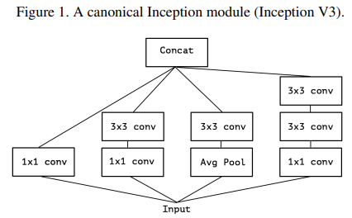
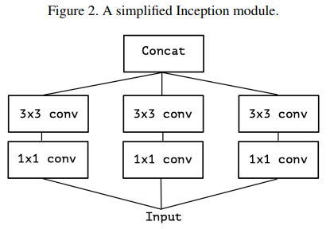
Xception
The Inception Hypothesis
Notes:
1) Inception Module (Inception V3)
2) 간소화된 Inception Module

Slide 28
Xception
The continuum between convolutions and separable convolutions
Inception Module의 extreme 버전은 1*1 Convolution을 사용하여 cross-channel correlations를 mapping한 다음,
모든 출력 채널의 spatial correlations를 개별적으로 mapping함
-> Depth-wise Separable Convolution과 거의 동일함
Depth-wise separable Convolution은 Depth-wise Convolution과 Point-wise Convolution(1*1 Convolution)으로 구성됨

Slide 29
Xception
The continuum between convolutions and separable convolutions
Inception Module의 extreme 버전과 Depth-wise separable Convolution의 차이점
1) 작업 순서
-> Inception : 1*1 Convolution을 먼저 수행함
-> Depth-wise separable Convolution : Spatial Convolution을 수행한 다음, 1*1 Convolution을 수행함
2) 비선형성(non-linearity)의 유무
-> Inception : 두 작업 모두, ReLU 비선형성 (non-linearity) 이 뒤따름
-> Depth-wise separable Convolution : 일반적으로 비선형성 (non-linearity) 없이 구현됨
Notes:
1)의 차이 보다 2)의 차이점이 더 중요함

Slide 30
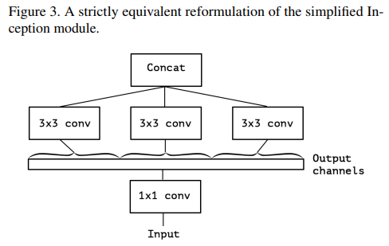
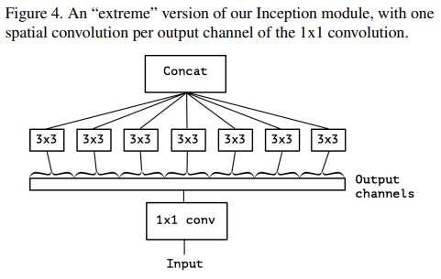
Xception
The continuum between convolutions and separable convolutions
Notes:
3) 간단한 Inception Module
4) Extreme 버전 Inception Module (1*1 Convolution의 출력 채널당 하나의 Spatial Convolution이 있음)

Slide 31
Xception
Xception Architecture
Xception은 Depth-wise separable Convolution layer를 기반으로 하는 Convolution architecture로,
cross-channel correlation 및 spatial correlation mapping이 완전히 분리될 수 있음
Xception architecture에는 36개의 Convolution layer가 있음
36개의 Convolution layer는 14개의 Module로 구성되며, 첫번째와 마지막 layer를 제외하고, 모두 주변에 선형 residual 연결이 있음
Xception architecture는 residual connection이 있는 Depth-wise separable Convolution layer의 linear stack
Notes:
Xception architecture에는 36개의 Convolution layer가 있음
-> Convolution 기반은 logistic regression layer가 뒤따르며, logistic regression layer 앞에 Fully-Connected layer를 삽입할 수 있음

Slide 32
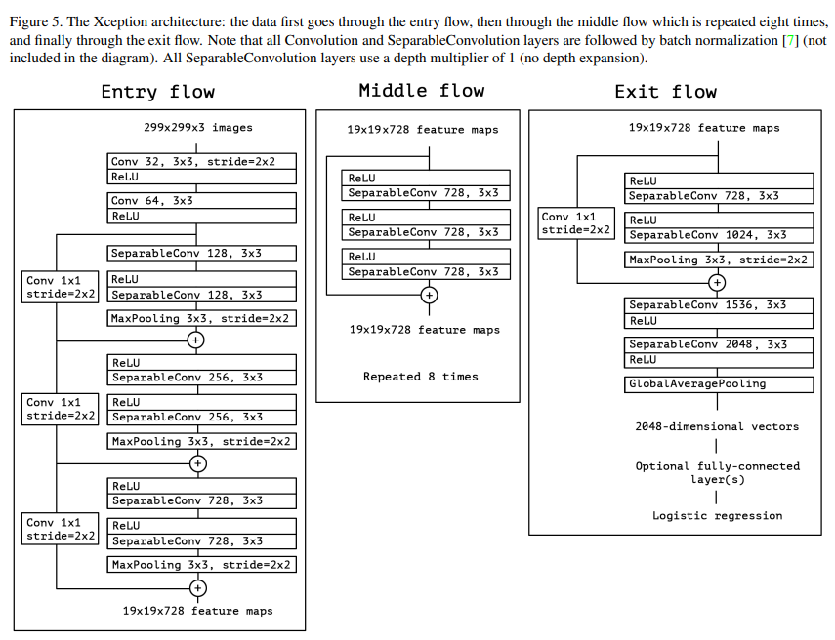
Xception
Xception Architecture
* 모든 Convolution 및 Separable Convolution layer 다음에는 배치 정규화가 뒤따름
Notes:
Xception 아키텍처
-> 데이터는 먼저 Entry flow을 거친 다음 8번 반복되는 middle flow을 거쳐 마지막으로 exit flow를 거침
entry Flow
-> 이 부분은 일반적인 컨볼루션 레이어와 MaxPooling 레이어로 시작하여 입력을 전처리합니다.
그 다음부터 Depthwise Separable Convolutions가 사용되며, 크기가 점차 줄어드는 특징 맵을 생성합니다.
Middle Flow
-> 이 부분은 8번의 Depthwise Separable Convolutions를 반복합니다.
각 반복마다 크기는 변경되지 않지만, 특징 맵의 복잡성은 증가합니다.
Exit Flow
-> 이 부분은 Depthwise Separable Convolution 뒤에 일반적인 컨볼루션 레이어를 추가합니다.
이 레이어는 최종 특징 맵을 생성하며, 그 다음에 Global Average Pooling과 Softmax 레이어가 이어집니다.
이들은 클래스 별 확률을 계산하는데 사용됩니다.

Slide 33
Xception
Optimization configuration
ImageNet 데이터 세트에 대한 잘 알려진 1000개 클래스의 단일 label 분류 작업과,
대규모 JFT 데이터 세트에 대한 17,000개 클래스의 다중 label 분류 작업에 대한 비교를 수행함
ImageNet
Optimizer : SGD
Momentum : 0.9
Initial learning rate : 0.045
Learning rate decay : decay of rate 0.94 every 2 epochs
동기 경사 하강법 & 병렬처리
JFT
Optimizer : RMSprop
Momentum : 0.9
Initial learning rate : 0.001
Learning rate decay : decay of rate 0.94 every 3,000,000 samples
비동기 경사하강법
Notes:
두 데이터 세트의 경우 Xception과 Inception V3 모두에 동일한 최적화 구성이 사용됨
→ Inception V3에서 최상의 성능을 발휘하도록 조정됨
→ Xception에 대한 최적화 hyper-parameter를 조정하려고 시도하지 않음
모든 모델은 추론 시간에 Polyak 평균을 사용하여 평가됨

Slide 34
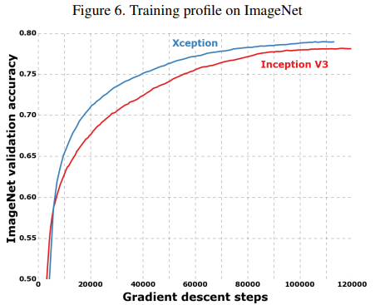
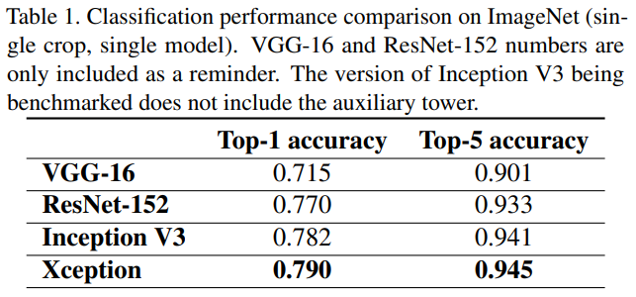
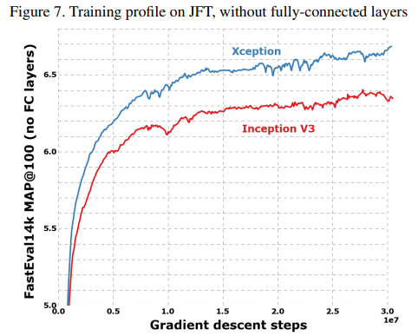
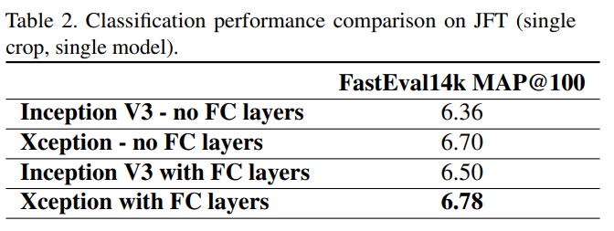
Xception
* ImageNet에서의 분류 성능 비교
Classification performance
* ImageNet에서의 분류 성능 비교
validation accuracy : Inception V3 < Xception
Classification performance : VGG-16 < ResNet-152 < Inception V3 < Xception
* JFT에서의 분류성능 비교
* JFT에서의 분류성능 비교
Classification performance : Inception V3(no FC) < Xception(no FC) < Inception V3(FC) < Xception(FC)
MAP@100 : Inception V3 < Xception
Notes:
ImageNet의 분류 성능 비교
VGG-16 및 ResNet-152 번호는 알림용으로만 포함됨.
벤치마킹 중인 Inception V3 버전에는 Auxiliary tower가 포함되어 있지 않음
ImageNet에서 Xception은 Inception V3보다 조금 더 나은 결과를 보여줌
JFT에서 Xception은 FastEval14k MAP@100 메트릭에서 상대적으로 4.3% 향상됨

Slide 35
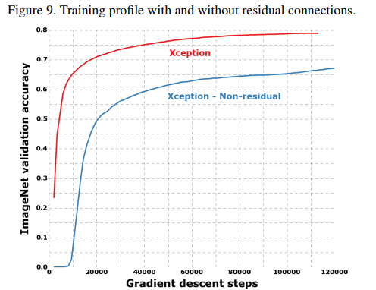
Xception
* residual connections 여부의 정확도 비교
Effect of the residual connections
이 결과는 이 특정 아키텍처에 대한
residual connection의 중요성을 보여줌
-> residual connection은 속도와 최종 분류 성능 측면에서
수렴을 돋는데 분명히 필수적임
validation accuracy : Xception – Non-residual < Xception
Notes:
모든 Convolution 레이어가 depth-wise separable convolution(깊이 배수 1)으로 대체된 비잔여 VGG 스타일 모델로 동일한 매개변수 수에서 JFT의 Inception V3보다 우수한 결과를 얻음

Slide 36
Xception
Future directions & Conclusions
경험적 평가에서, Inception Module의 Extreme 버전인 Depth-wise separable Convolution이,
일반 Inception Module보다 이점이 있을 수 있음을 보여줌
Inception V3와 비교할 때 Xception은 ImageNet data set에서 분류 성능이 약간 향상되고, JFT data set에서 큰 성능 향상을 보임
-> Inception V3보다 Xception이 더 성능이 좋음
Depth-wise separable Convolution은 Inception Module과 유사한 속성을 제공하면서, 일반 Convolution layer만큼 사용하기 쉬움
Notes:
Spatial Convolution을 수행하는데 사용되는 Independent channel-space segment 수로 매개변수화 되는 일반 Convolution과 Depth-wise separable Convolution 사이의 이산 스펙트럼이 존재함
-> Inception Module은 이 스펙트럼의 한 지점임

